Slide 1
Консультация для педагогов
«Игры – драматизации как средство формирования социально-коммуникативных навыков у детей дошкольного возраста»
Подготовила и провела:
воспитатель первой кв.кат.
Смыслова Н.А.
Сергиево-Посадский г.о,
ноябрь 2022г.

Slide 2
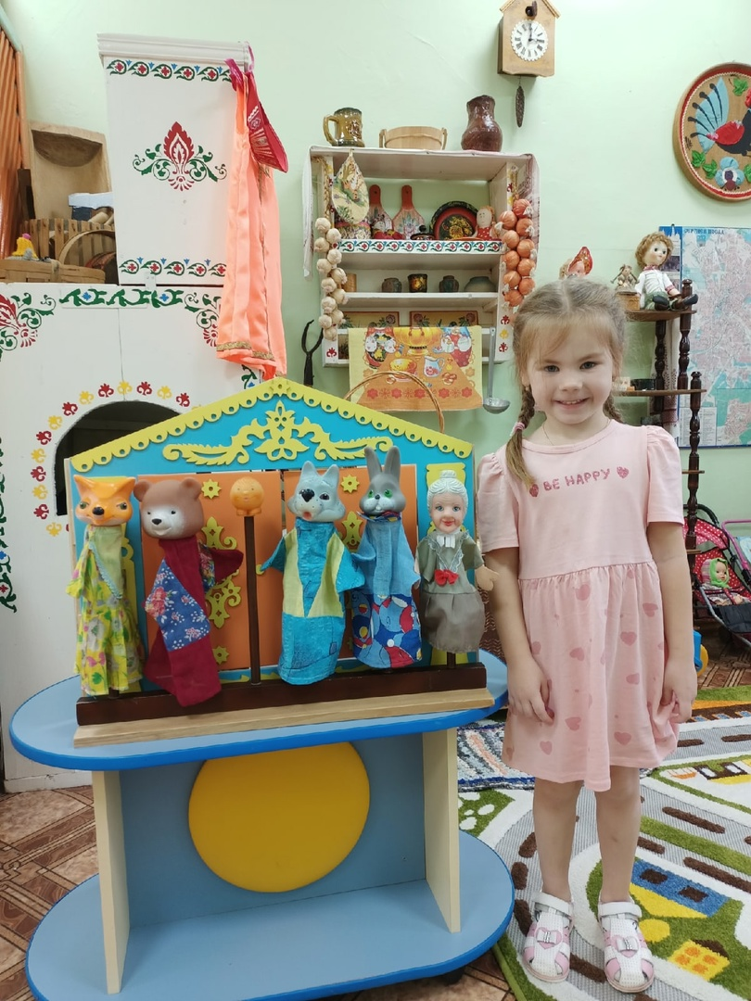
Д. Б. Кабалевский писал о значении искусства для детей:
«Оставляя неизгладимое впечатление на всю жизнь, оно уже в эти ранние годы даёт нам уроки на только красоты, но и
уроки морали и нравственности. И чем богаче и
содержательнее эти уроки, нем легче и успешнее идёт
развитие духовного мира детей».

Slide 3
Терминология
Игра-драматизация [греч. drama— действие] — игра, которая строится с опорой на сюжетную схему какого-либо литературного произведения или сказки.
Сюжет игры-драматизации в большей или меньшей степени повторяет сюжет выбранного детьми произведения; роли соответствуют действующим лицам разыгрываемого произведения.
К. П. Поливанова
ЭНЦИКЛОПЕДИЧЕСКИЙ СЛОВАРЬ
ПО ПЕДАГОГИКЕ И ПСИХОЛОГИИ

Slide 4
Педагогическое значение игры-драматизации
Социализация и нравственное воспитание
Интеллектуальное развитие
Речевое развитие
Развитие психических процессов и личностных качеств
Физическое развитие
Самовыражение и самореализация
Эстетическое воспитание и развитие творческих способностей

Slide 5
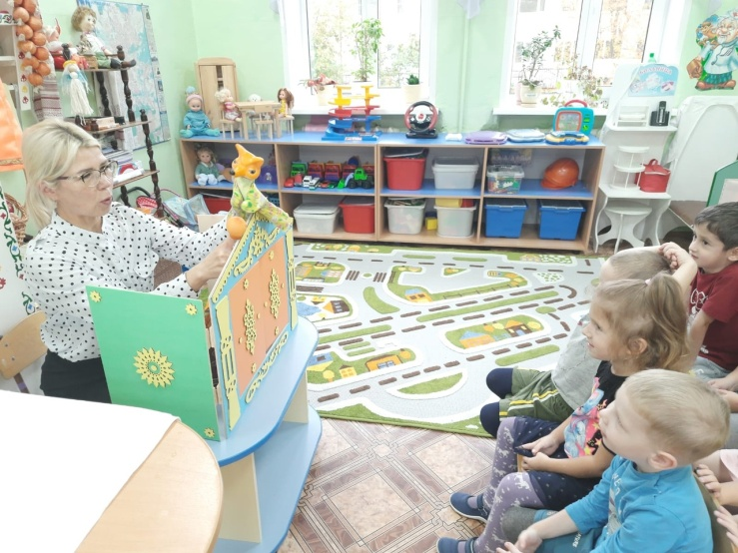
Роль педагога в организации
Создание условий для проявления детьми игровой активности.
Поощрение инициативы детей при развертывании
индивидуальных, парных и коллективных игр.
Оказание детям помощи в приобретении игровых умений, обогащение их игрового опыта
Расширение у детей
представлений
о предметах, событиях и
явлениях окружающего мира.

Slide 6
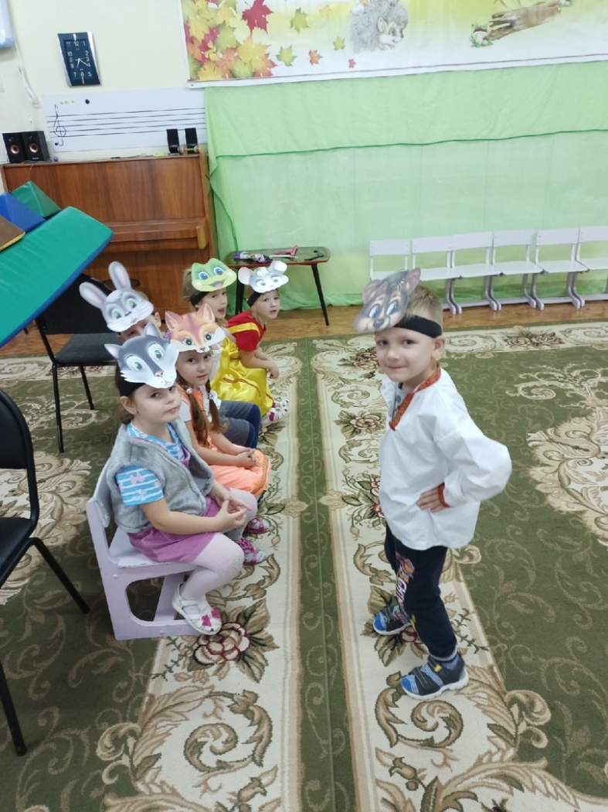
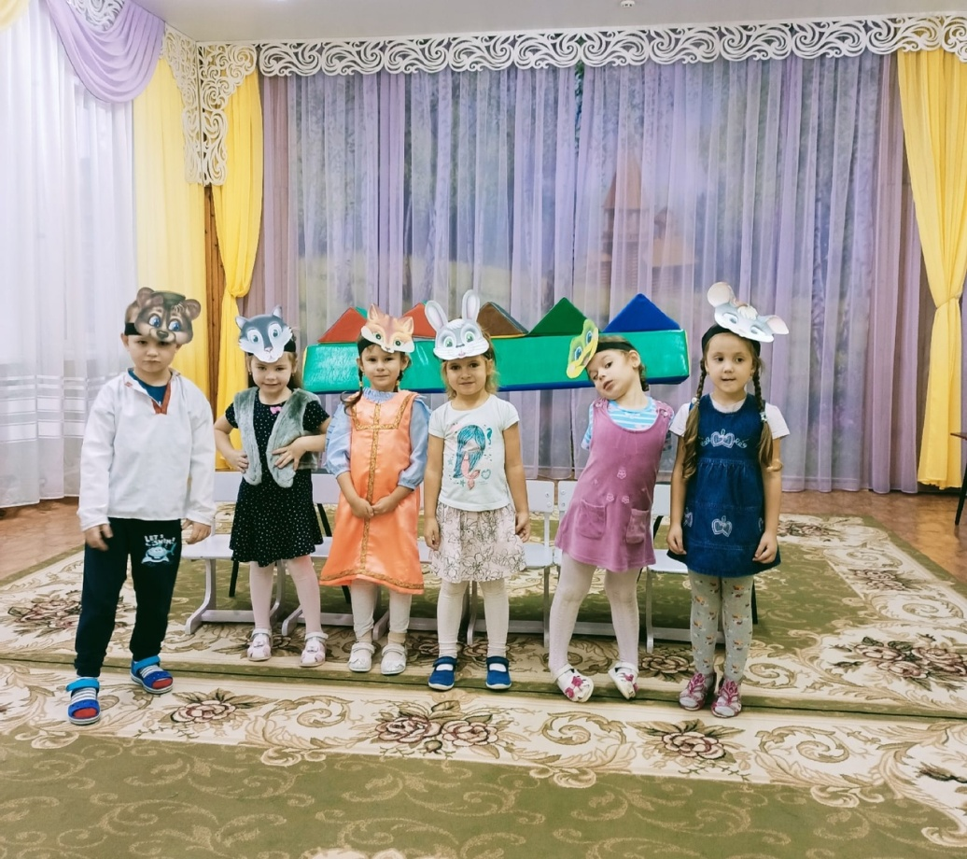
Драматизация по сказке «Теремок»

Slide 7
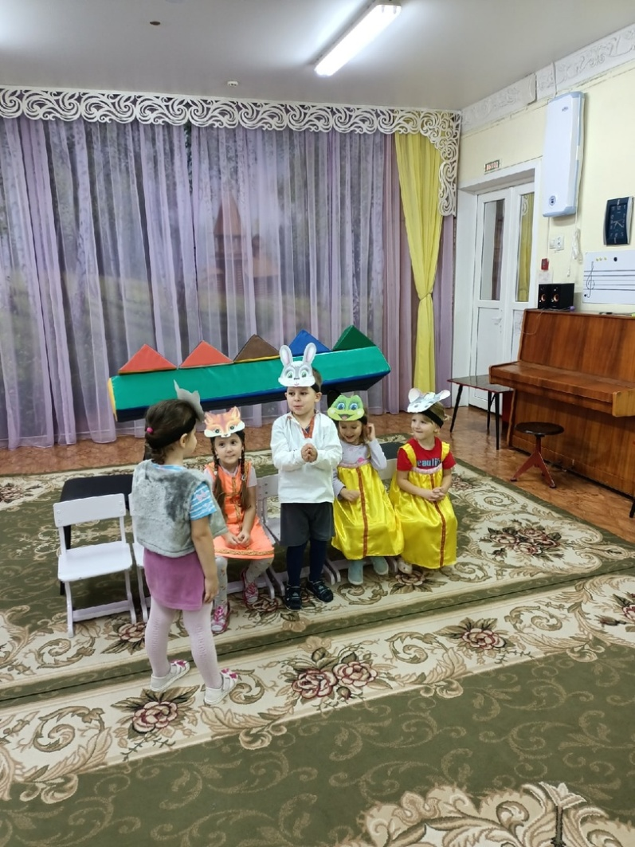
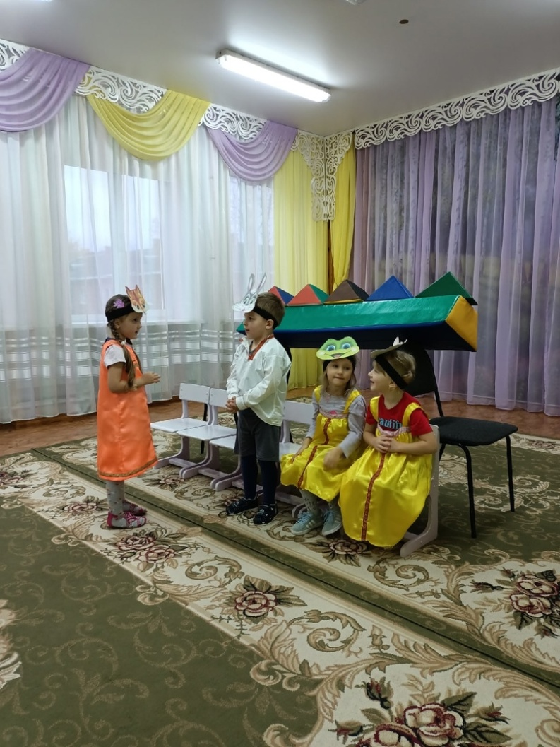
Драматизация по сказке «Теремок»

Slide 8
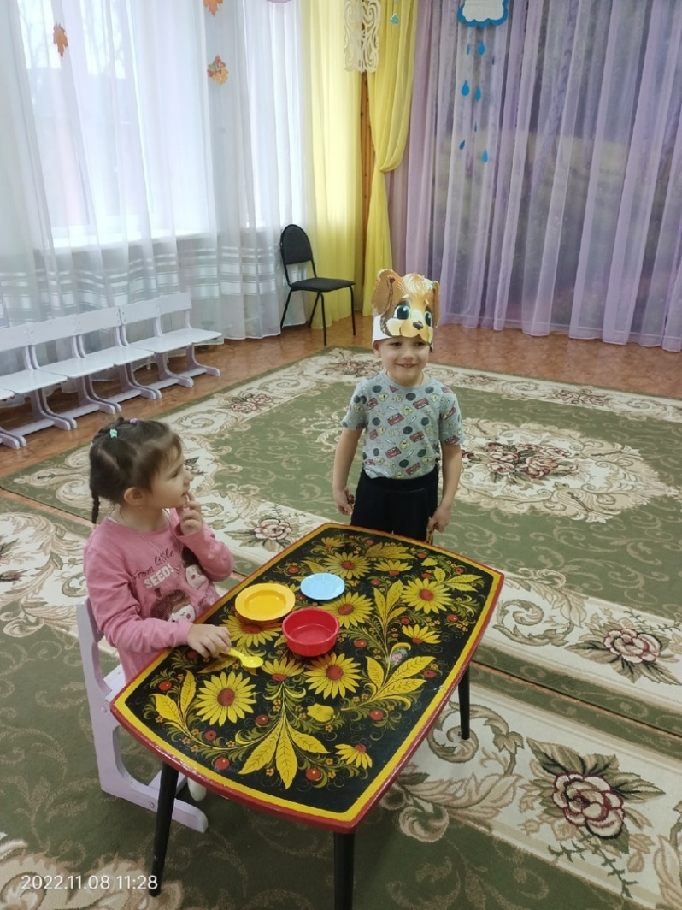
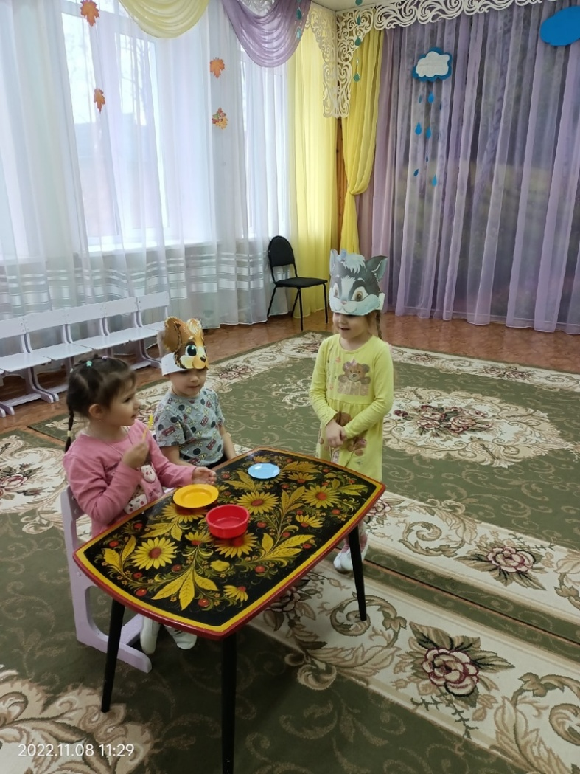
Драматизация стихотворения С.Капутикян «Маша обедает»

Slide 9
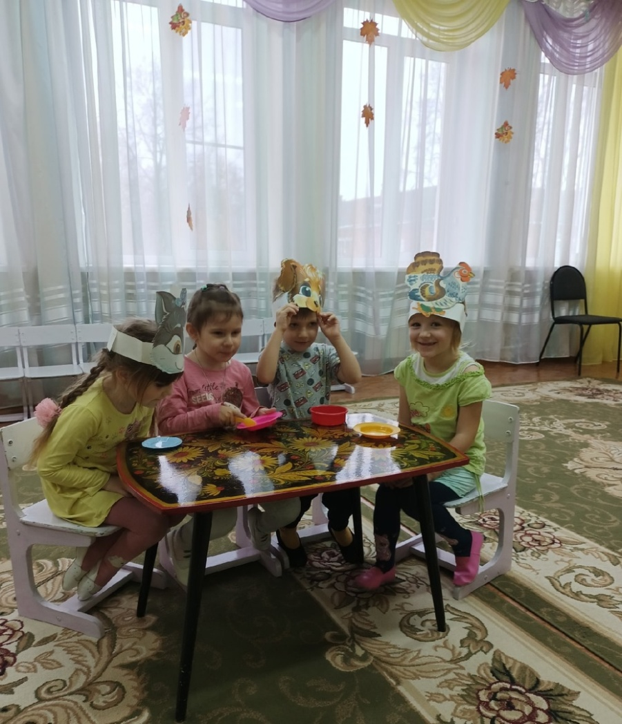
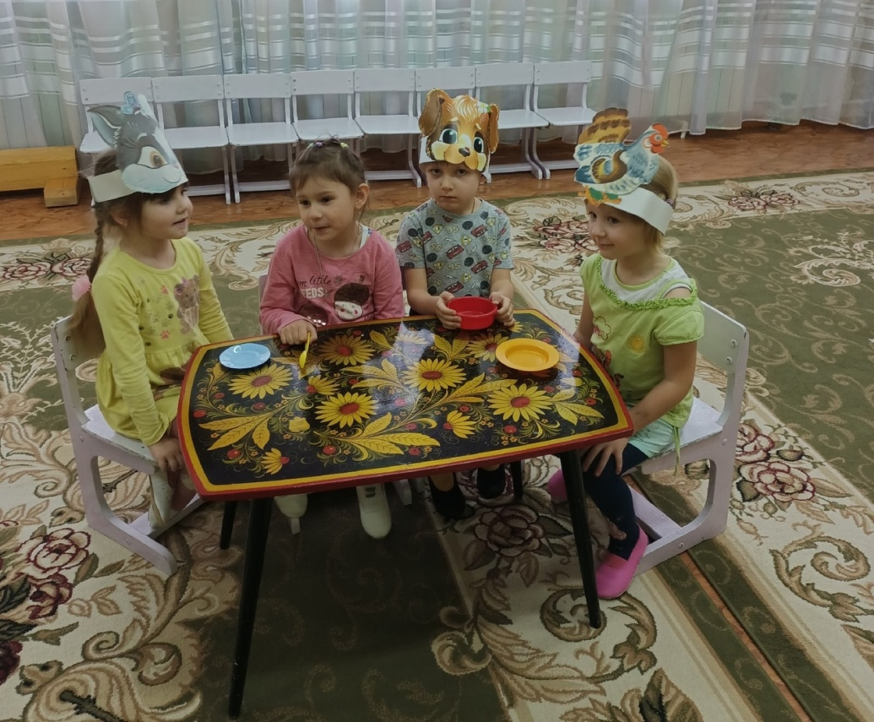
Драматизация стихотворения С.Капутикян «Маша обедает»

Slide 10
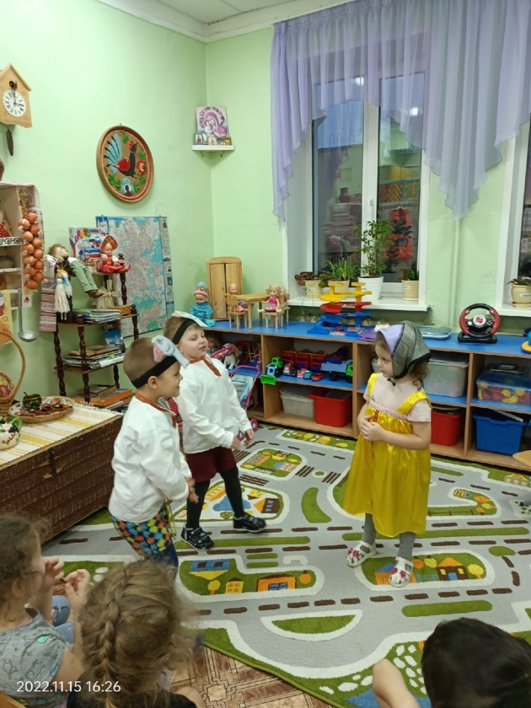
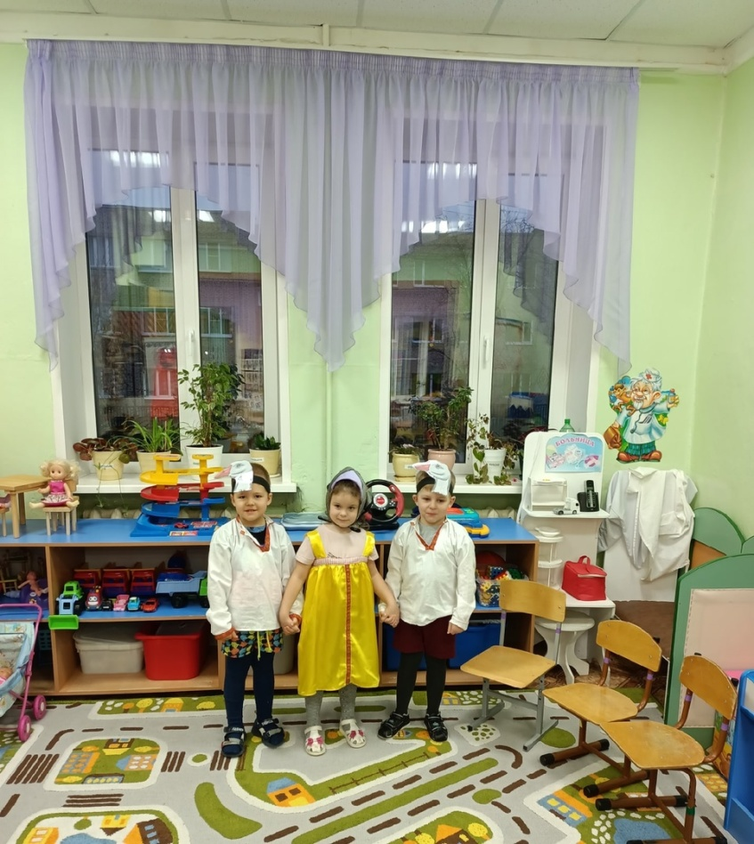
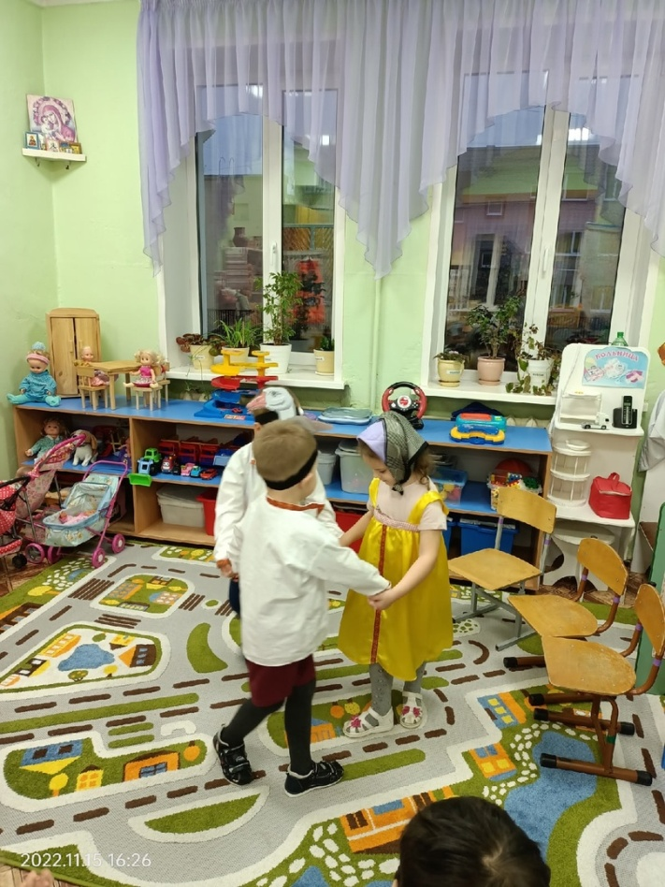
Игра-драматизация песни «Два веселых гуся»

Slide 11
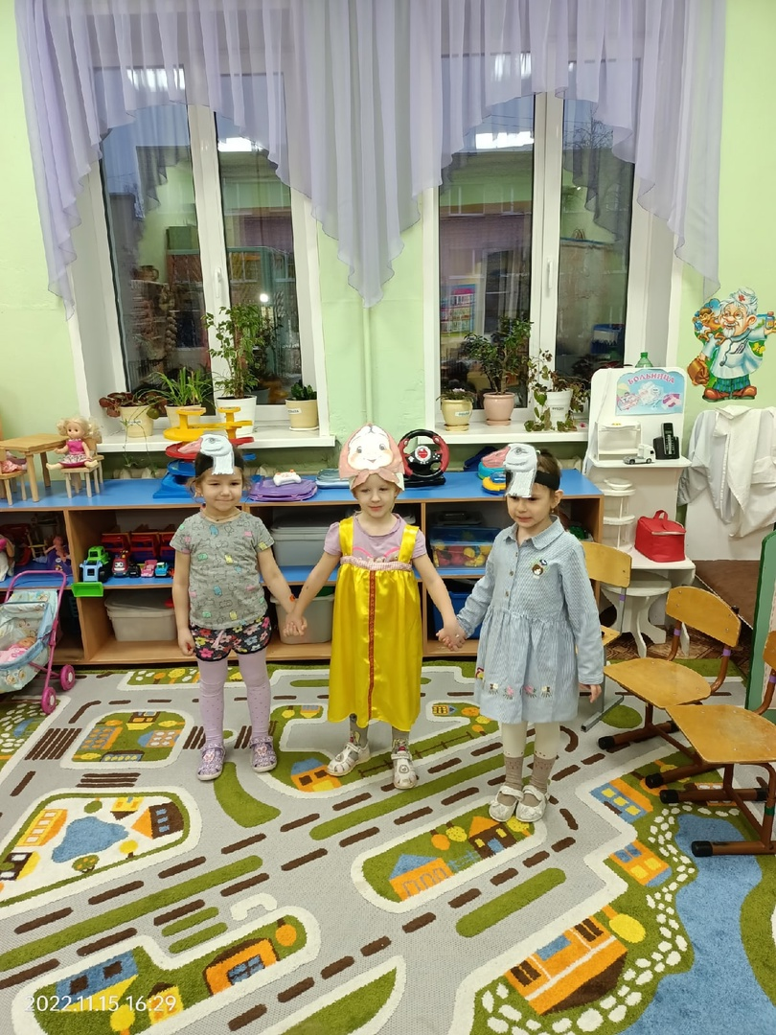
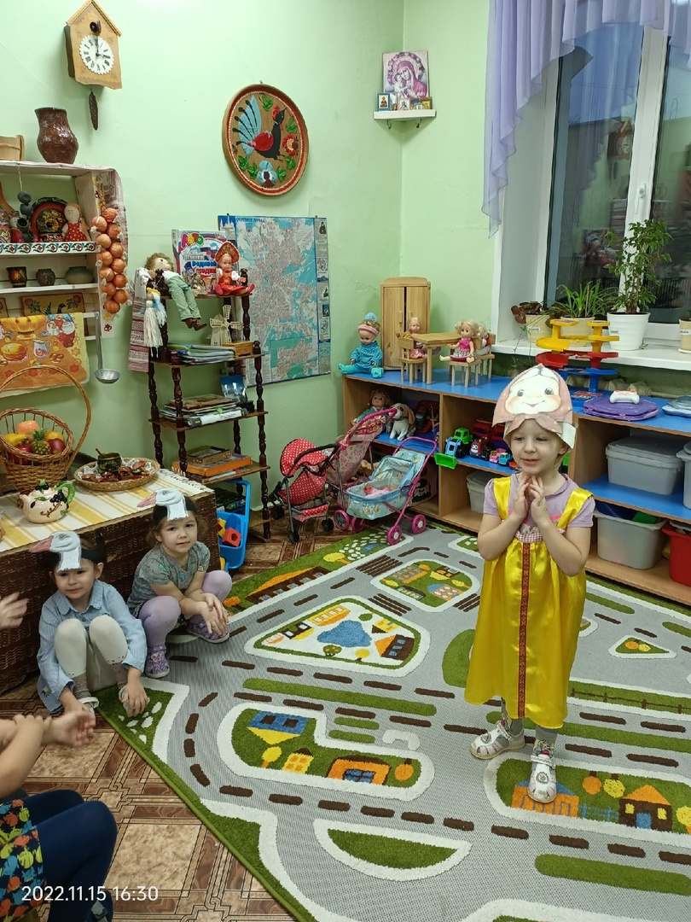
Игра-драматизация песни «Два веселых гуся»

Slide 12
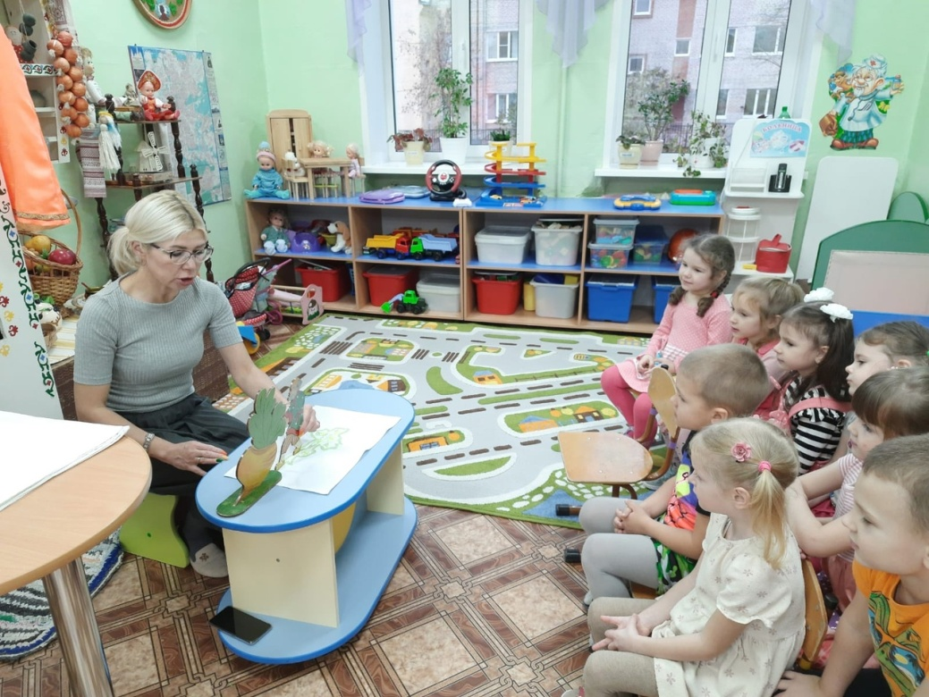
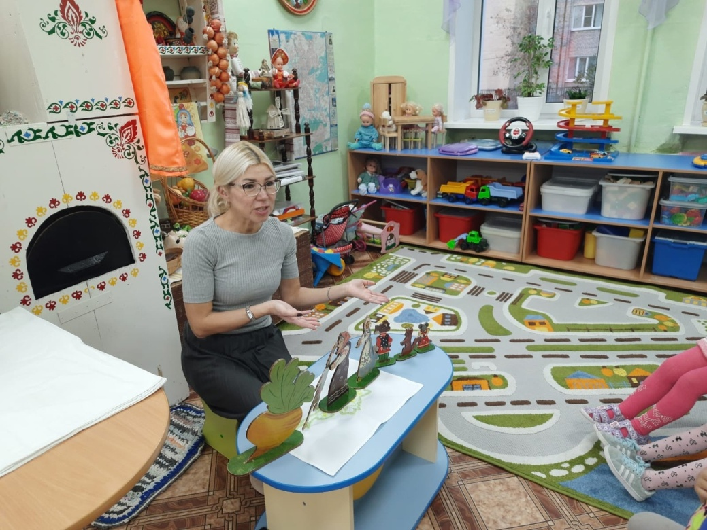
Показ сказки «Репка»

Slide 13
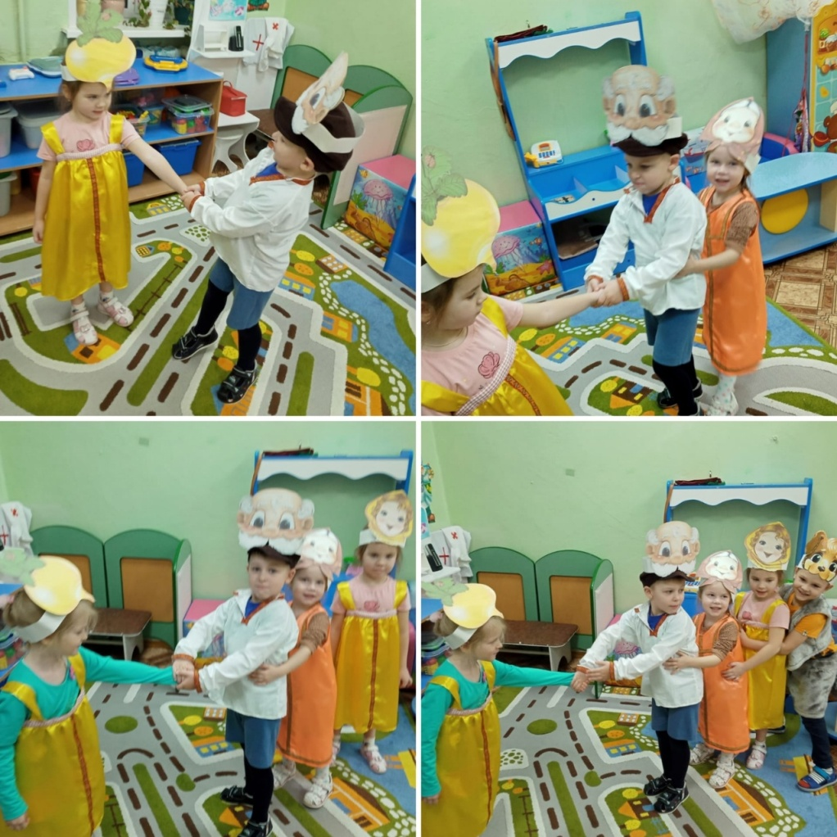
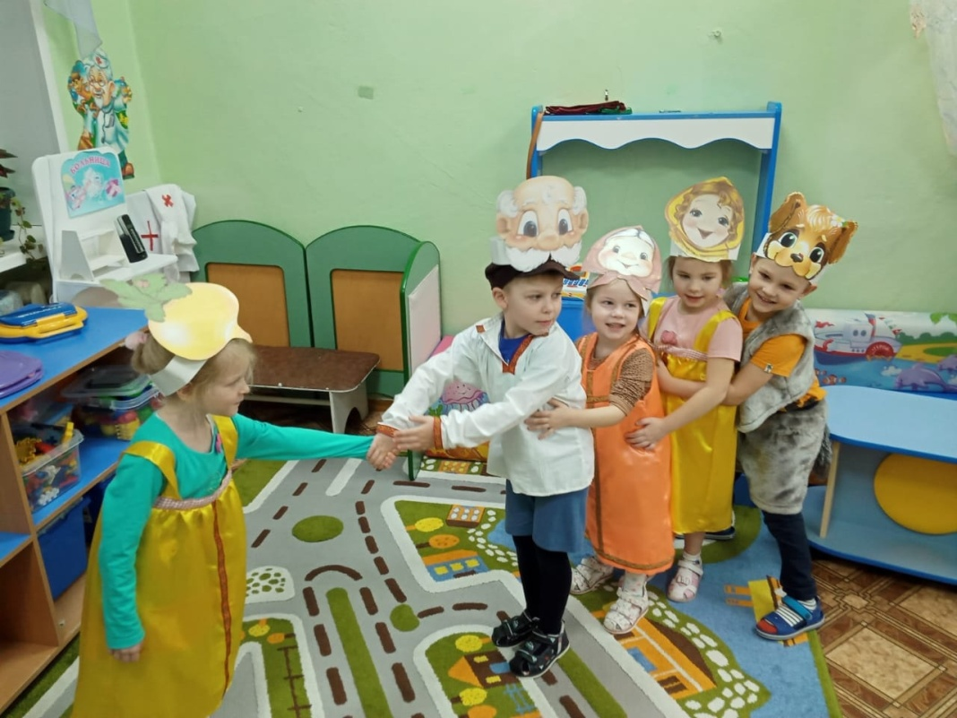
Драматизация по сказке «Репка»

Slide 14
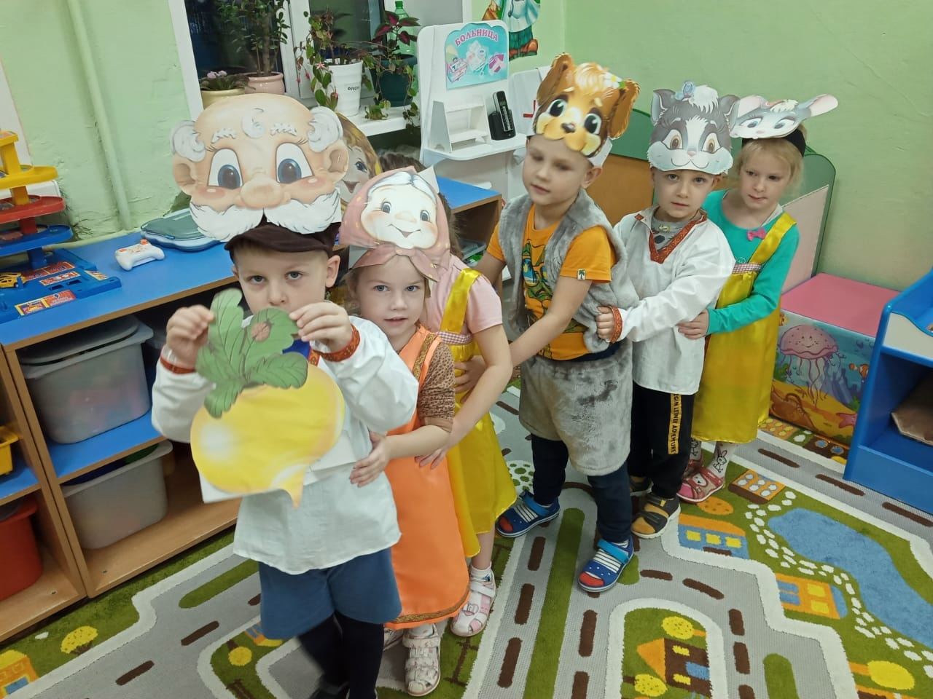
Драматизация по сказке «Репка»

Slide 15


